Slide 1
Censored (중도절단)
Survival analysis - 생존분석
Lee Jeong Hoon

Slide 2
생존 분석
생존변수 자료형
자료의 특성에 의한 데이터의 구분
범주형 변수 (Categorical variable)
성별 (남, 여)
혈액형 (AB, A, B, O)
성적 (A, B, C, D)
연속형 변수 (Continuous variable)
온도
키
몸무게
나이
...
생존 변수는 연속형 변수? 범주형 변수?

Slide 3
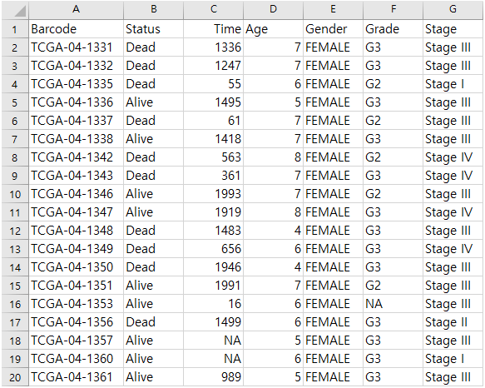
생존 분석
생존변수 자료형
생존 변수는 두 변수의 묶음으로 구성된다.
1. Event의 유무 (사망, 재발, 게임머니 결제 )
2. Event발생 까지의 시간 (생존시간, 수술 후부터 재발까지, 게임 가입후 결제까지)

Slide 4
생존 분석
생존변수 자료형
생존분석은 시간에 따른 '사망' 이나 ＇재발‘ 등의 변화를 관찰하는 분석
사건 (Event): 생존분석이나 사망이나 재발과 같이 연구자가 관심을 가지고 있는 변화
중도절단 (Censored) 된 자료가 있는 것이 특징
Kaplan-Meier 분석 – 특정 집단의 생존률을 추정
Log-rank test: 두 집단의 생존율이 같은지 아닌지를 검정
Cox proportional hazard ratio model (Cox 비례위험모형): 생존률에 영향을 미치는 위험인자를 분석

Slide 5
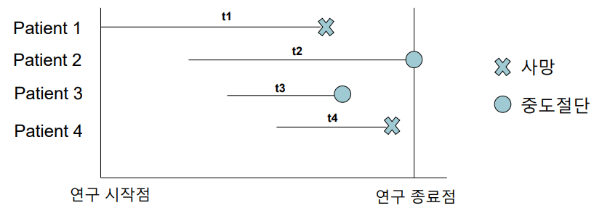
생존 분석
생존변수 자료형
Uncensored (complete)
연구 종료시점 전에 event가 발생하는 환자들의 생존 기간 자료
Censored (중도절단)
관찰 기간 동안 event가 발생하지 않아 정확한 생존기간을 알 수 없는 중도 절단된 자료
연구 도중 추적이 안되거나 (follow up loss)
탈락한 자료( drop out )
다른 이유로 사망
Event 없이 연구 종료

Slide 6
생존 분석
생존변수 자료형
생존분석 자료의 예
Barcode: 환자를 식별하는 id
Status: Event의 발생 유무 (Dead or Alive)
Time: 연구기간동안 관찰된 시간
Age: 나이
Gender: 성별
...

Slide 7
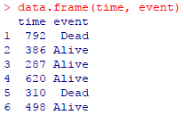

생존 분석
생존변수 자료형
Event & Status를 하나의 변수로 구성하는 방법
Event | Time
Dead | 792
Alive | 386
Alive | 287
Alive | 620
Dead | 310
Alive | 498
Survival
792
386+
287+
620+
310
498+
'+' 는 censored (중도절단) 대상이라는 뜻.
792: 질병에 걸린 환자가 진단을 기준으로 792일을 살고 사망함
386+: 질병에 걸린 환자가 386일 살았으며 사망하지 않음

Slide 8
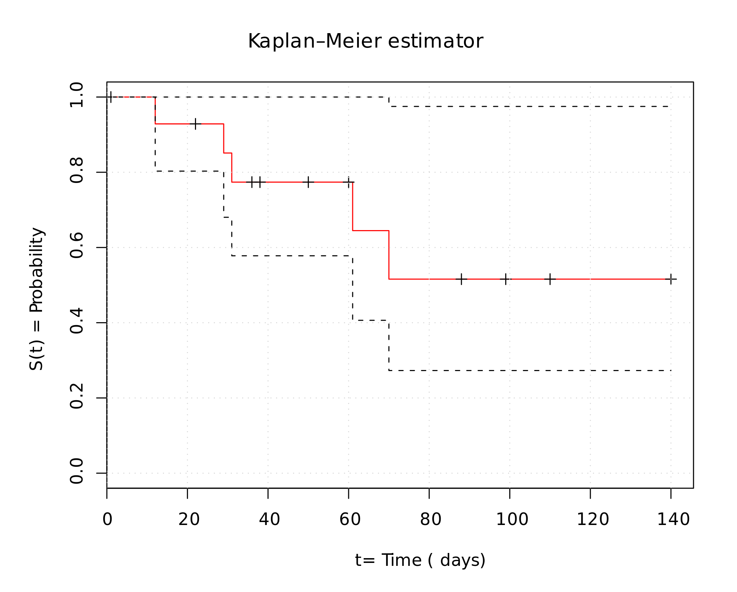
생존 분석
생존데이터의 시각화
생존데이터의 시각화는 Kaplan-Meier estimator 그래프가 대표적
Event가 발생한 시점마다 생존율을 계산
관찰 기간 순서대로 자료 정리 후 각 구간별로 관찰대상 수 중 생존자 수의 분율로 구간 생존율 및 누적 생존율을 계산
X축: 시간
Y축: 전체 환자 중 생존자의 비율
그래프에서 ' | ' 는 mark time이라고 하며, 해당 위치에 Censored 환자가 존재한다는 의미
(해당 시점에서 Event가 발생하진 않았으나, 생존 follow-up이 종료)
그래프에서 점선은 95% Confidence interval을 의미
140일 간의 연구 끝에, 약 50%의 환자만이 생존하였다.
40일까지의 생존율은 약 80%다.

Slide 9
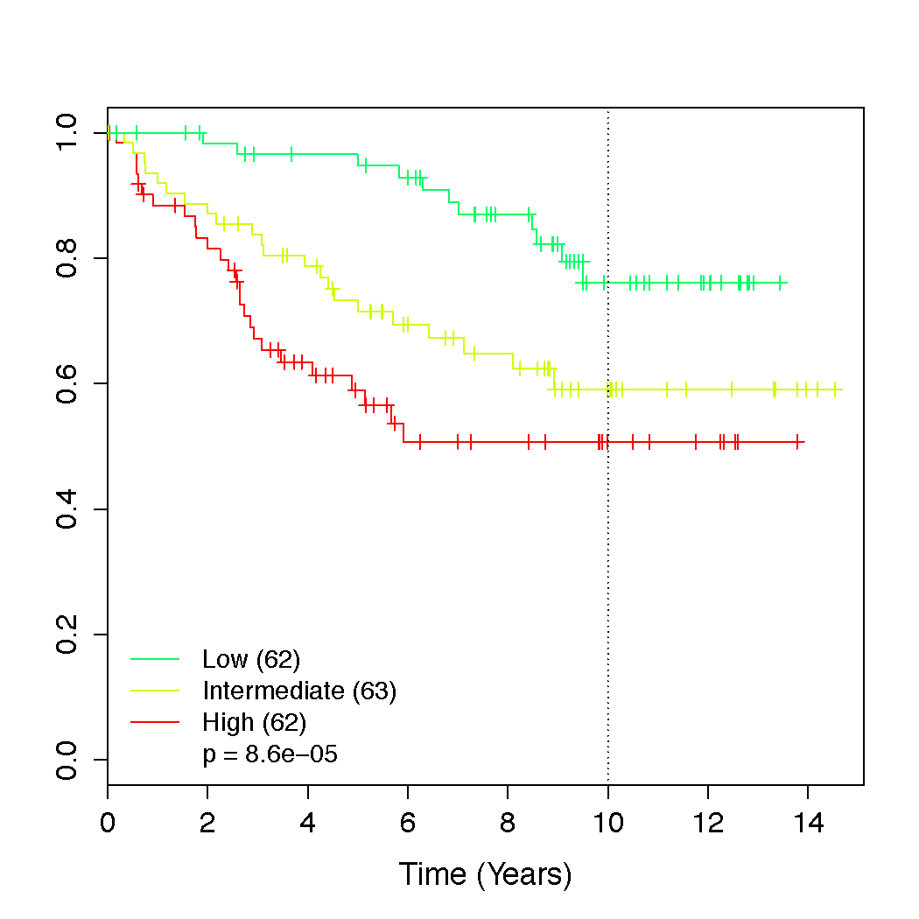
생존 분석
생존데이터의 시각화
생존분석은 Case / Control 실험이 대표적.
생존분석의 목적은 Case와 Control 환자 사이에서
유의하게 차이를 보이는 ＇변수＇를 보기 위함
환자가 얼마나 오래 생존하며, Event의 발생 유무를 예측하기 위함
Ex)
흡연환자 / 비흡연 환자의 비교분석
1기 암환자 / 4기 암환자의 비교분석 등.
암의 재발이 일어날 것 같은 환자 예측 등.
S(t) = Probability

Slide 10
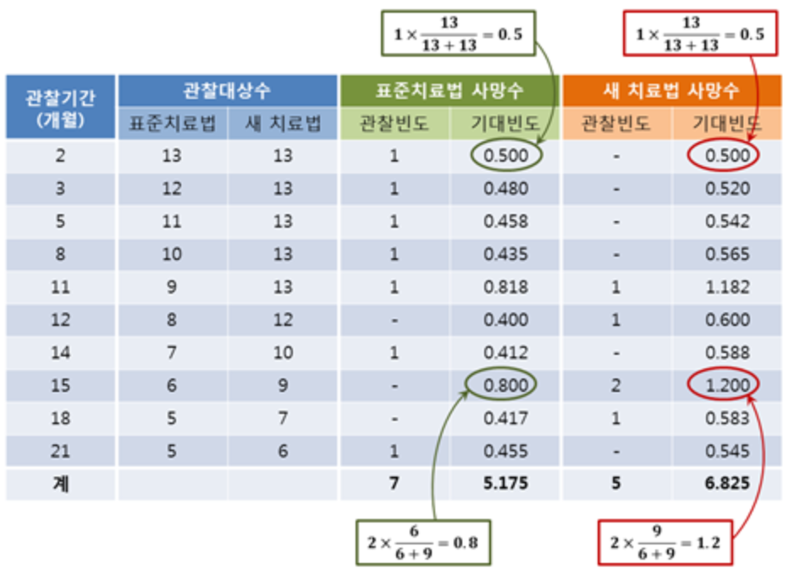
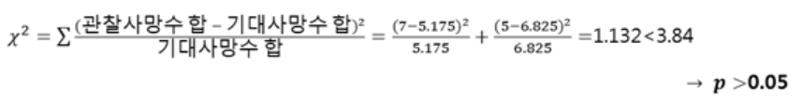
생존 분석
Log-rank Test
Log-rank Test (로그 순위 검정법)
Case / control 분석에 대한 검정
변수: 치료법 (표준치료법 / 새 치료법)
Case: 새 치료법을 받은 환자
Control: 표준치료법을 받은 환자
검정: 치료법에 따라 생존이 차이가 나는가?
H₀ (귀무가설): 두 군의 생존 곡선은 같다.
H_{A}: (대립가설): 두 군의 생존 곡선은 같지 않다.
p.value 0.05의 유의수준에서 '새 치료법은 표준치료법과 같다‘ 인 귀무가설 채택.

Slide 11
생존 분석
Cox 비례위험모형 모델
사건 발생에 관계되는 인자가 하나일 때 (Case / Control) Log-rank test로 충분하다.
하지만 변수가 둘 이상인 경우가 많다. (성별, 나이, 치료법, 인종 등)
치료 방법에 따른 생존의 차이를 보고자 할 때 치료방법 뿐 아니라 나이나 성별, 환자가 가지고 있는 질환이나 다른 위험 인자 들도 직간접적으로 생존에 영향을 미치므로 이러한 변수 (Potential confounders)들을 보정해야 한다.
시간보다는 사건발생 여부에 초점을 두는 통계기법인 로지스틱 회귀 분석(Logistic regression)은 Odds ratio를 종속변수로 하면서 여러 개의 독립변수들을 동시에 보정하는 통계 기법
생존분석은 odds ratio와 유사한 hazard ratio를 다루므로 로지스틱 회귀분석의 알고리즘을 차용할 수 있으며 이러한 분석 방법을 cox regression이라고 한다.

Slide 12
생존 분석
Logistic vs Cox 비례위험모형 모델
Logistic regression에서의 Odds ratio
연속형 변수 (나이, 혈압 등)
값이 1 증가할 때 마다 종속변수 (생존, 질병의 발병 등)가
발생할 확률이 Odds ratio배 만큼 증가한다.
범주형 변수 (치료법, 성별 등)
남자일 경우, 여성에 비해 종속변수가 발생할 확률이 Odds ratio배 만큼 증가한다.
Cox regression 분석에서의 Hazard ratio
연속형 변수 (나이, 혈압 등)
값이 1 증가할 때 마다 생존률이 Hazard ratio배 만큼 증가한다.
범주형 변수 (치료법, 성별 등)
남자일 경우, 여성에 비해 생존율이 Hazard ratio배 만큼 증가한다.

Slide 13
생존 분석
Cox 비례위험모형 모델
X_{i} = {X_{i1}, … X_{ip}}
λ₀(t): Hazard function
다중 변수 X에 대한 Cox Proportional Hazard Ratio Model
Cox regression 분석에서의 Hazard ratio 역시, Logistic regression의 odds ratio처럼 지수형태로 계산하여야함
연속형 변수 (나이, 혈압 등)
값이 1 증가할 때 마다 생존률이 Hazard ratio배 만큼 증가한다.
범주형 변수 (치료법, 성별 등)
남자일 경우, 여성에 비해 생존율이 Hazard ratio배 만큼 증가한다.

Slide 14
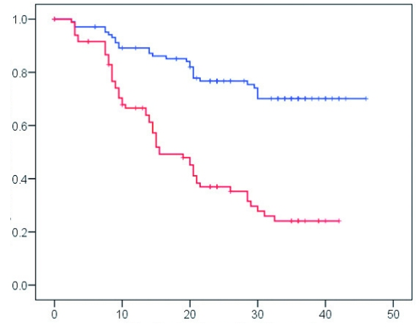
생존 분석
Log rank vs Cox HR
생존 데이터 분석의 비교
Red: Case (흡연 환자)
Blue: Control (금연 환자)
Log-Rank Test.
생존 ~ 흡연여부
P-value 0.0002
2. Cox Proportional Hazard Ratio Model
생존 ~ 흡연여부 + 성별 + 나이 ....
각 독립 변수들의 P-value
각 독립 변수들의 Hazard ratio
금연 환자
S(t) = Probability
흡연 환자
t = Time (Months)

Slide 15
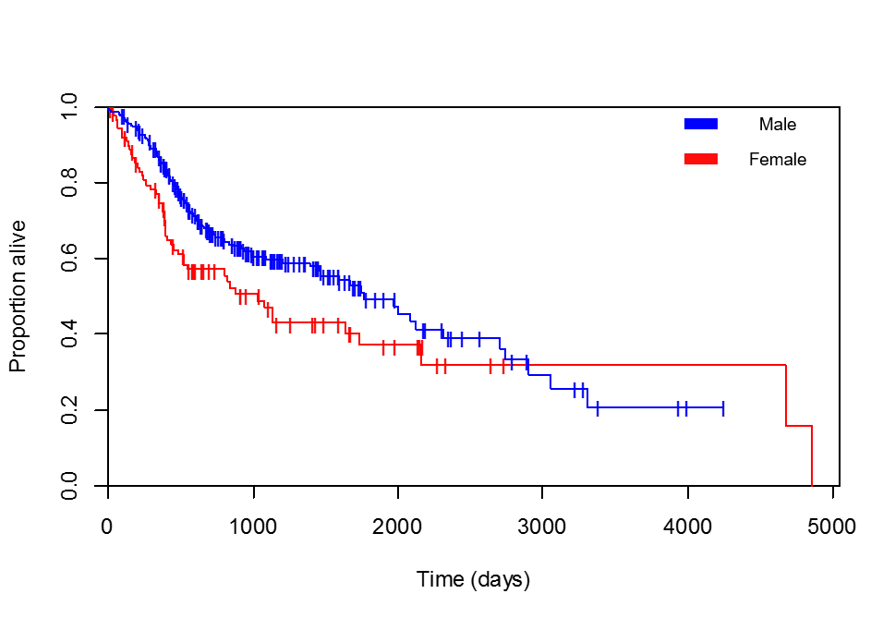

Slide 16
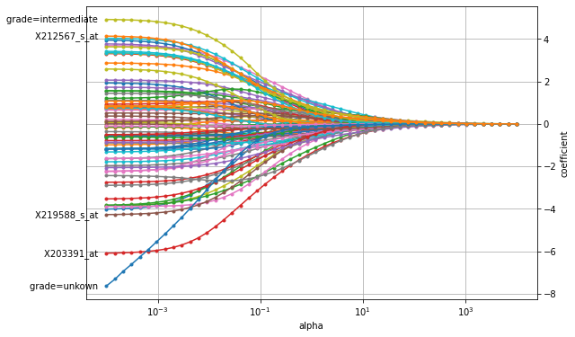
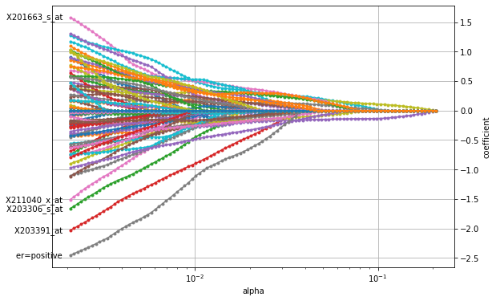
Penalized cox regression
https://scikit-survival.readthedocs.io/en/stable/user_guide/coxnet.html
Ridge
Lasso

Slide 17
정리
생존분석에서 종속변수의 특징
중도절단 (Censored) 데이터의 의미
Kaplan meier graph의 특징
Log-rank test의 결과 해석
Cox 비례위험모형 결과 해석
Hazard ratio의 뜻
Cox 모델 결과에서 변수의 유의성과 Hazard ratio

Slide 18
